Slide 1


Development of Defense Game based on UNITY
UNITY
DEFENSE GAME
공개SW프로젝트 8조 김래향, 김민선

Slide 2
목차
Development of Defense Game based on UNITY
발사체 만들기
UI
GAME DESIGN
PRE-UNITY : UFO GAME

Slide 3




발사체 만들기
Development of Defense Game based on UNITY
컵케이크 타워에서 발사체(projectile)를 쏴서
적들을 공격해야 함

Slide 4

DEFENSE GAME
Development of Defense Game based on UNITY
적으로부터 자신의 영역을 보호하는 것이 목적

Slide 5


UNITY
Development of Defense Game based on UNITY
WHY ?

Slide 6

GAME DESIGN
Development of Defense Game based on UNITY
장르 | 2D 타워 디펜스 게임
목적 | 배고픈 판다들이 플레이어가 가지고 있는 설탕을 전부 훔쳐가기 위해 침입 플레이어는 컵케이크 타워를 사용해 판다를 물리쳐야 함
적 | 배고픈 판다들이 플레이어가 가지고 있는 설탕을 전부 훔쳐내기 위해 침입 중
플레이어 | 컵케이크 타워를 통해 판다들을 물리쳐야 함 컵케이크 타워에서는 여러가지 발사체를 쏴서 판다 공격

Slide 7

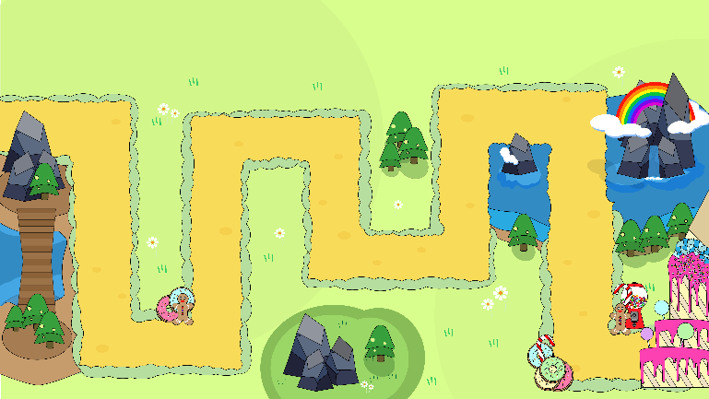
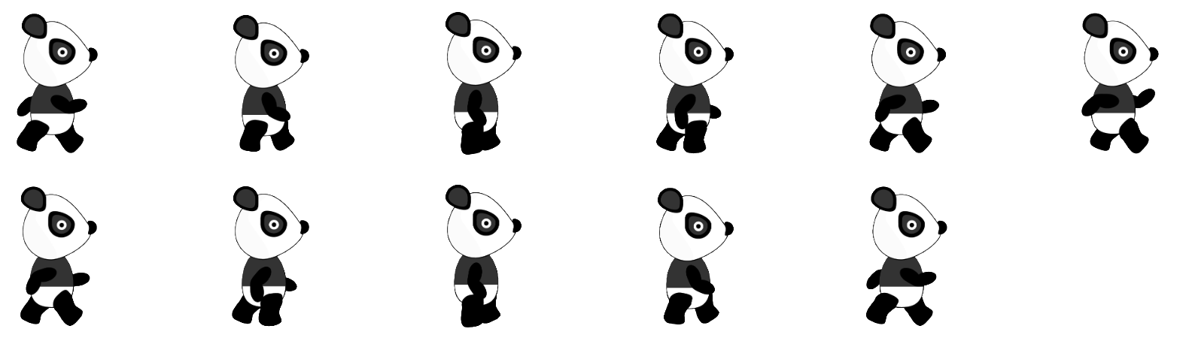
GAME DESIGN
Development of Defense Game based on UNITY
여러 종류의 컵케이크 타워가 맵의 곳곳에 배치 가능
레벨마다 판다가 따라가야 하는 Path 존재
종착점에는 플레이어가 지켜야 하는 Sugar Castle 존재

Slide 8
GAME DESIGN
Development of Defense Game based on UNITY
승리 조건
승리 | 판다를 모두 없앰
패배 | 판다가 설탕을 너무 많이 훔쳐서 Sugar Meter = 0

Slide 9


GAME DESIGN
Development of Defense Game based on UNITY
판다를 사냥시 일정량의 캔디
캔디를 사용해 새로운 컵케이크 타워를 구매하고 업그레이드

Slide 10
GAME DESIGN GOAL
UNITY 엔진에 대한 이해를 증진
원하는 게임 기능을 해당 게임에 추가할 수 있는 능력 배양

Slide 11
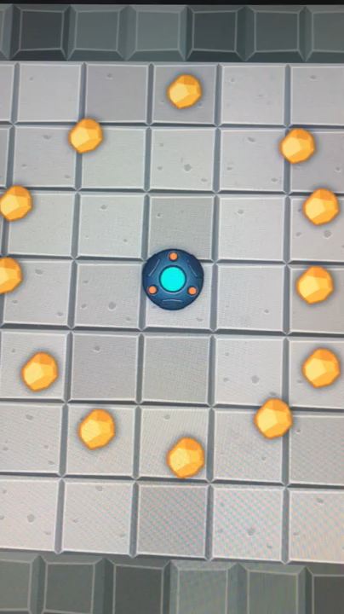
PRE-UNITY : UFO GAME
Development of Defense Game based on UNITY

Slide 12
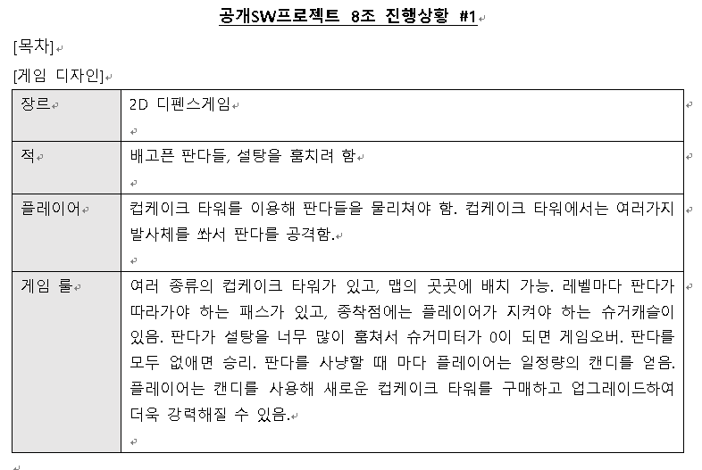
GAME DESIGN GOAL
Development of Defense Game based on UNITY

Slide 13
THANK YOU!
Development of Defense Game based on UNITY
공개SW프로젝트 8조 김래향, 김민선

